Slide 1

Муниципальное казенное дошкольное образовательное учреждение
«Центр развития ребенка - детский сад №13»
Презентация на тему:
«Профессиональная компетентность воспитателя в сфере общения с родителями воспитанников»
Воспитатель:
Чернятина И.В.

Slide 2
Цель:
установление партнерских отношений участников педагогического процесса, приобщение родителей к жизни детского сада.

Slide 3

Принципы взаимодействия с родителями
Доброжелательный стиль общения педагогов с родителями.
Индивидуальный подход.
Сотрудничество, а не наставничество.
Готовимся серьезно.
Динамичность.

Slide 4
Методы, позволяющие выстроить отношения с родителями
Первый - «Познакомимся!». На этом этапе родители знакомятся с детским садом, с образовательными программами, с педагогическим коллективом и раскрываю перед ними возможности совместной работы.
Второй - «Подружимся!». На этом этапе родителям предлагаю уже активные методы взаимодействия: тренинги, «круглые столы», игровые семинары.
Третий этап - «Узнаем вместе». На этом этапе можно говорить о функционировании родительско - педагогического сообщества, направляющего свою деятельность на развитие ребенка.

Slide 5
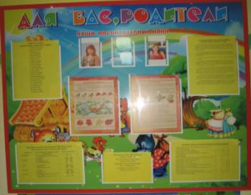
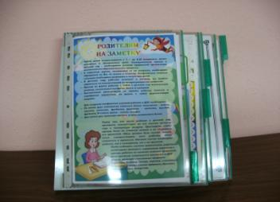
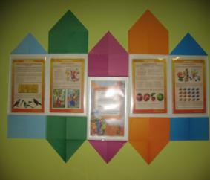
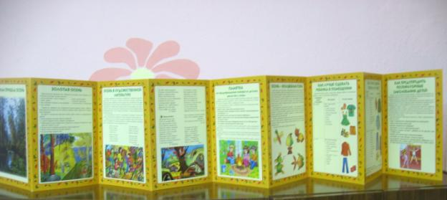

Традиционные формы взаимодействия с родителями

Slide 6
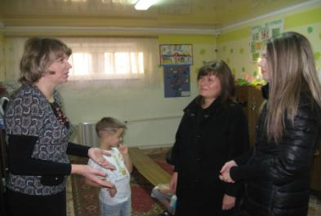
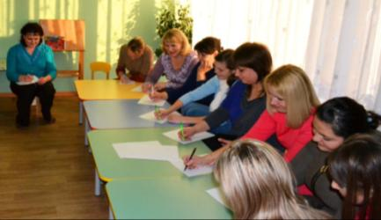
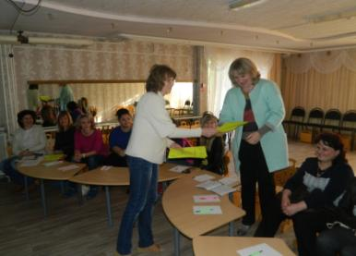
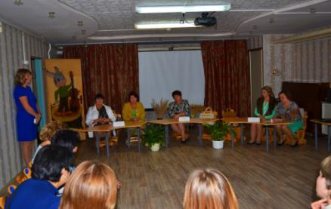
Беседы
Консультации
Родительские собрания
Награждение родителей за активное
участие в жизни группы
Подготовка детей к обучению в 1 класс

Slide 7
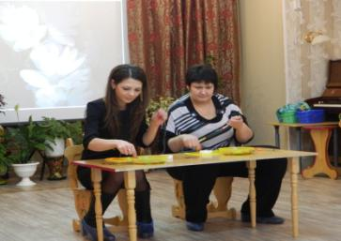
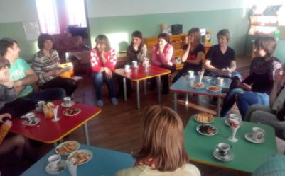

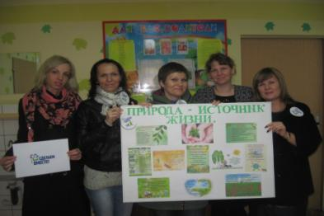
Нетрадиционные формы взаимодействия
с родителями
Проведение мастер-класса
Чаепитие
Фотовыставка
Стенгазета

Slide 8
Правила построения эффективного общения
Общаясь с родителями, нужно помнить, что в общении существуют свои закономерности.
Основа отношений закладывается в первые 15 секунд! Для того, чтобы
благополучно пройти через «минное поле» этих первых секунд, необходимо применить
«Правило трех плюсов» (чтобы расположить к себе собеседника нужно
дать ему как минимум три психологических плюса).
Самые универсальные - это:
Улыбка,
Имя собеседника
Комплимент.

Slide 9
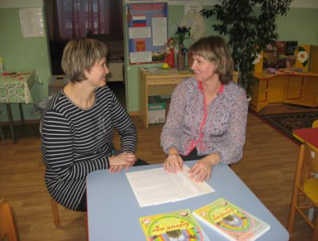
Из наблюдений я вижу, что в нашем детском саду, почему – то одним педагогам удается наладить контакт с родителями, а другим нет.
Почему так?
1. Педагоги не понимают своей роли в отношениях с родителями.
2. Неуверенность и неспособность вести диалог.
3. Нехватка навыков в общении.
Делаем вывод, что надо повышать, свою профессиональную компетентностью, в общении с родителями.

Slide 10
Упражнение «Волшебная шляпа».
Самыми лучшими комплементами для родителей служат добрые слова об их ребенке.
Кроме того, умение педагога вычислить хорошее качество в каждом ребенке свидетельствует о его компетентности в глазах родителей.

Slide 11
У молодого поколения возникают проблемы в воспитании детей.
1. Вседозволенность - избыток слепой родительской любви;
2. Чрезмерная родительская опека - часто родители слишком опекают своих детей и не дают им набить «шишки» самостоятельно.
3. Дефицит внимания – расстройство в развитии;
4. Детская агрессия – недостаток любви мамы;
5. обуза для общения .
Проблемы в семье - это и наши проблемы.

Slide 12
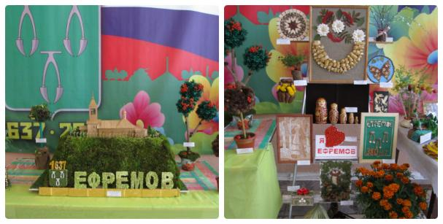
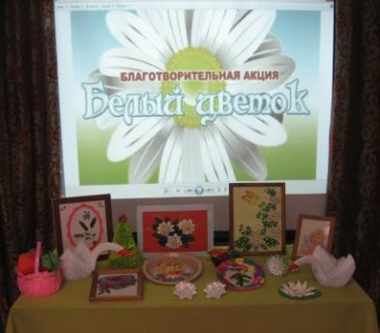
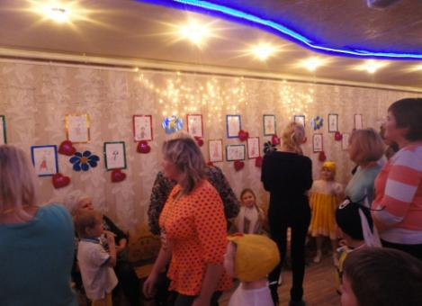
Выставки совместных работ

Slide 13
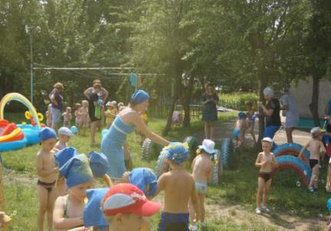
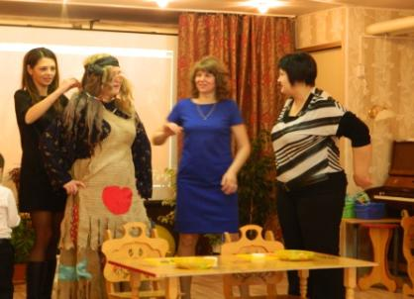
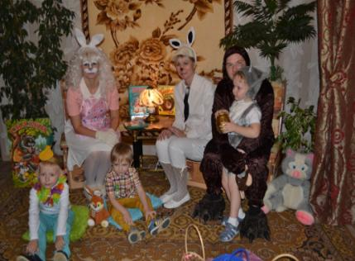
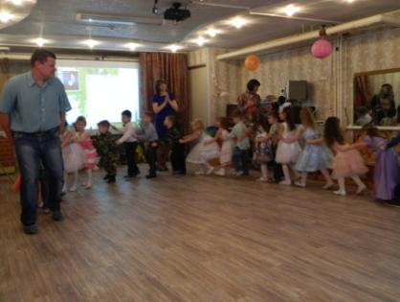
Совместные праздники

Slide 14
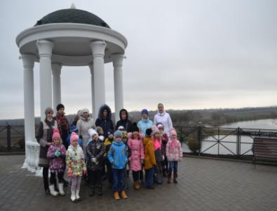
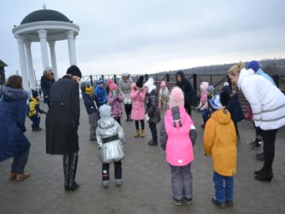
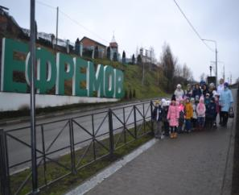
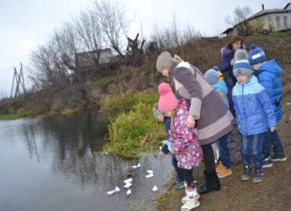
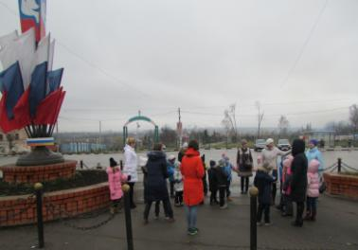
Совместная экскурсия на Набережную

Slide 15
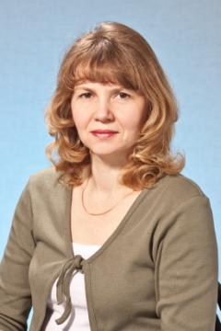
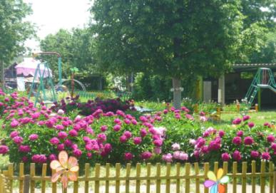
Персональный сайт воспитателя Чернятиной И.В. http://127598.ucoz.net/
Личная страничка на сайте «Социальная сеть работников
образования nsportal.ru» https://nsportal.ru/chernyatina-inna-viktorovna
Личная страница на сайте «ИНФОУРОК» https://infourok.ru/user/chernyatina-inna-viktorovna
Личная страница на сайте «МААМ.RU» http://www.maam.ru/users/ALEXANDER071

Slide 16
Японская мудрость гласит:
«Плохой хозяин растит сорняк,
Хороший выращивает рис.
Умный культивирует почву,
Дальновидный воспитывает работника.»
Ведь у нас одна цель – воспитывать достойное поколение.
Благодарю за внимание!

